Slide 1
L’agrivoltaisme (agriPV) et le réseau des chambres d’agriculture : tour d’horizon
Parcs naturels, la place de l’agrivoltaïsme dans le modèle agricole 26/09/2023

Slide 2
Contexte
200 installations agriPV recensées en 2021 par l’ADEME (20-25 ha en moyenne) (certains projets « alibi ») ;
Rythme important de sollicitations par des développeurs énergétiques (>= 2 soll. / semaine) ;
Développement limité en l’absence de cadre législatif (difficultés à contenir les projets dans départements plus ouverts) ;
Loi pour l’Accélération de la Production des Energies Renouvelables (APER ; en mars) : définition de l’agriPV ;
→ décret relatif à l’agrivoltaïsme (AgriPV) et au photovoltaïque (PV) au sol sur terres agricoles ;
→ Boom des installations agriPV et PV au sol à court terme
Association représentant la filière au niveau national : France Agrivoltaïsme ;
Projet d’Observatoire National de l’AgriPV : suivi agronomique et statistique notamment.
Notes:
- > 1000 en projet
- « alibi » : affectent négativement l’opinion publique
- Historiquement plutôt sud mais nord aussi dernièrement
- APER promulguée en mars 2023
- Définition reprise de l’ADEME
- France Agrivoltaïsme : Association nationale de référence pour la filière : bureau à parité secteur de l’Energie / secteur agricole.
Co-président Olivier Dauger, FNSEA / Secrétaire général : André Bernard (Président CRA PACA).
- Projet : Observatoire national de l’agrivoltaïsme (ONA ; lancement potentiel en 2024) Initiative portée par l’ADEME, associant les CA, Instituts techniques et INRAE ;
Objectif :suivi des systèmes agriPV afin de produire des références et d’alerter sur d’éventuelles dérives; Documents de préfiguration produits, incertitude quant à son lancement effectif (semble cher).

Slide 3
PV au sol
Installations réversibles. Non considérées comme artificialisation du sol d’après la loi ;
Loi APER : sur « terres incultes » ou non-exploitées depuis plus de 10 ans à compter de mars 2023 ;
La notion de « terre inculte » fait-elle sens pour l’agronome ? (aucune pollution irréversible ?) ;
Interdiction de défricher > 25 ha mais des terres non cultivées s’enfrichent (friches = enjeu biodiv important) ;
Certaines CDA proposent de caractériser le potentiel agronomique des terres : ce potentiel varie suivant le territoire → le seuil doit être ajusté pour atteindre les objectifs de production énergétique partout ;
Certainement plus de PV au sol au nord de la Loire car moins de potentiel agriPV
Document-cadre PV au sol : cartographie des zones propices
3 mois après la publication du décret : définition d’une méthodologie
9 mois : partage du document (cartographie non-exhaustive)
Notes:
« ce que l’agriPV n’est pas »
Stock et non flux de ans permet d’empêcher abandon des terres par opportunisme (déjà rétention foncière pour urbanisation)
Délaissés autoroutiers : mille-feuille administratif

Slide 4
Définition de l’agriPV
Définition de l’ADEME (reprise dans loi APER) : Une installation PV peut être qualifiée d’agriPV lorsque ses modules PV sont situés sur une même surface de parcelle qu’une production agricole et qu’ils l’influencent en lui apportant directement un des services ci-dessous, et ce, sans induire, ni dégradation importante de la production agricole (qualitative et quantitative), ni diminution des revenus issus de la production agricole.
Service d’adaptation au changement climatique ;
Service d’accès à une protection contre les aléas ;
Service d’amélioration du bien-être animal ;
Service agronomique précis pour les besoins des cultures (limitation des stress abiotiques, etc.)
Notes:
: bon espoir que la V2 satisfasse plus le CAF
(la définition doit être vérifiée tout au long de la vie de l’exploitation PV)

Slide 5
Les CA à la rédaction de chartes/doctrines
Aide à la décision des CDPENAF (desquelles les CA sont membres) ;
Influence politique (position collectivités locales, préfectures, etc.)
Les CA se sont positionnées via :
Des chartes / doctrines ;
De simples motions délibérées en session de CA ;
Aucun des deux : régions Hauts-de-FrancedF, Île-de-France et Normandie ;
Dans l’ensemble : posture prudente, dans la crainte des projets « alibi » et pour la défense du foncier agricole ;
Priorisation unanime : 1) PV sur toitures ; 2) PV au sol sur espaces dégradés et friches industrielles ; 3) Agrivoltaïsme ; 4) PV au sol sur des terres agricoles ;
L’agriPV vue favorablement : associé à de l’arboriculture, de la viticulture, et autres cultures à haute valeur ajoutée (framboises, etc) ;
Grandes cultures au Nord, bien plus sceptiques : l’agriPV entre en concurrence avec la photosynthèse ;
Plusieurs chartes prévoient la création de Fonds de partage de la valeur ;
Plusieurs chartes incitent à l’entrée au capital des agriculteurs et des autres acteurs du territoire.
→ Doctrine nationale AgriPV pour la fin de l’année
Notes:
CDPENAF = comm dép de préservation des espaces naturels, agri et forestiers.
Avis conforme agriPV, simple PV au sol
Dépend des territoitres : Sud-Ouest, Bretagne, moteurs sur partage de la valeur, entrée au capital, etc.

Slide 6
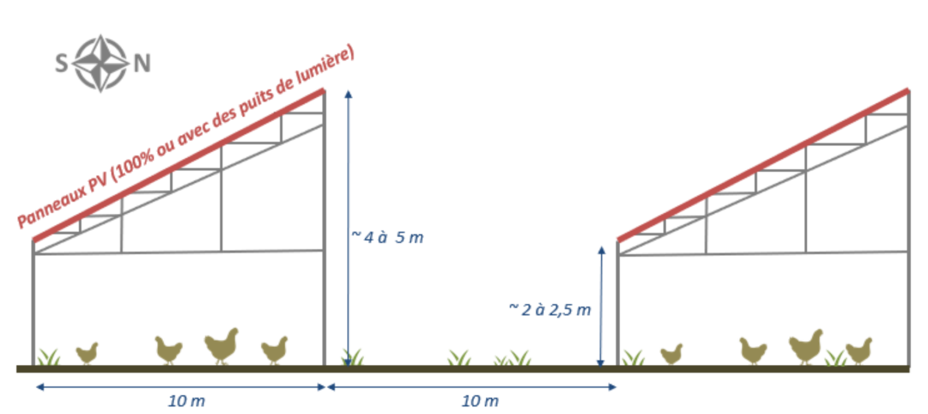
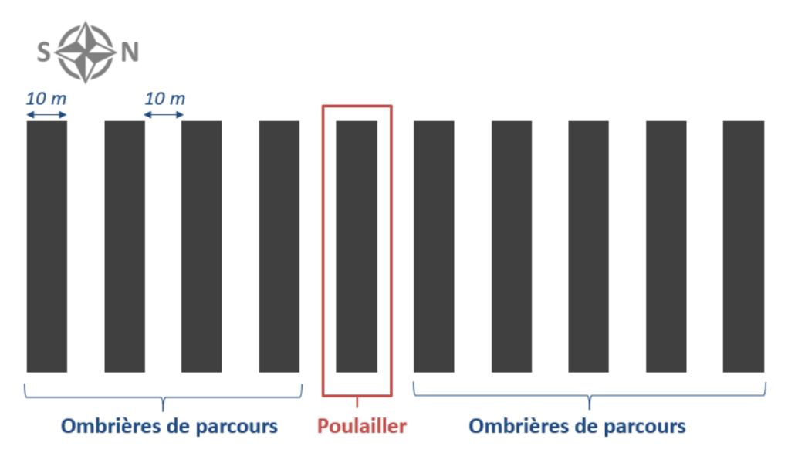
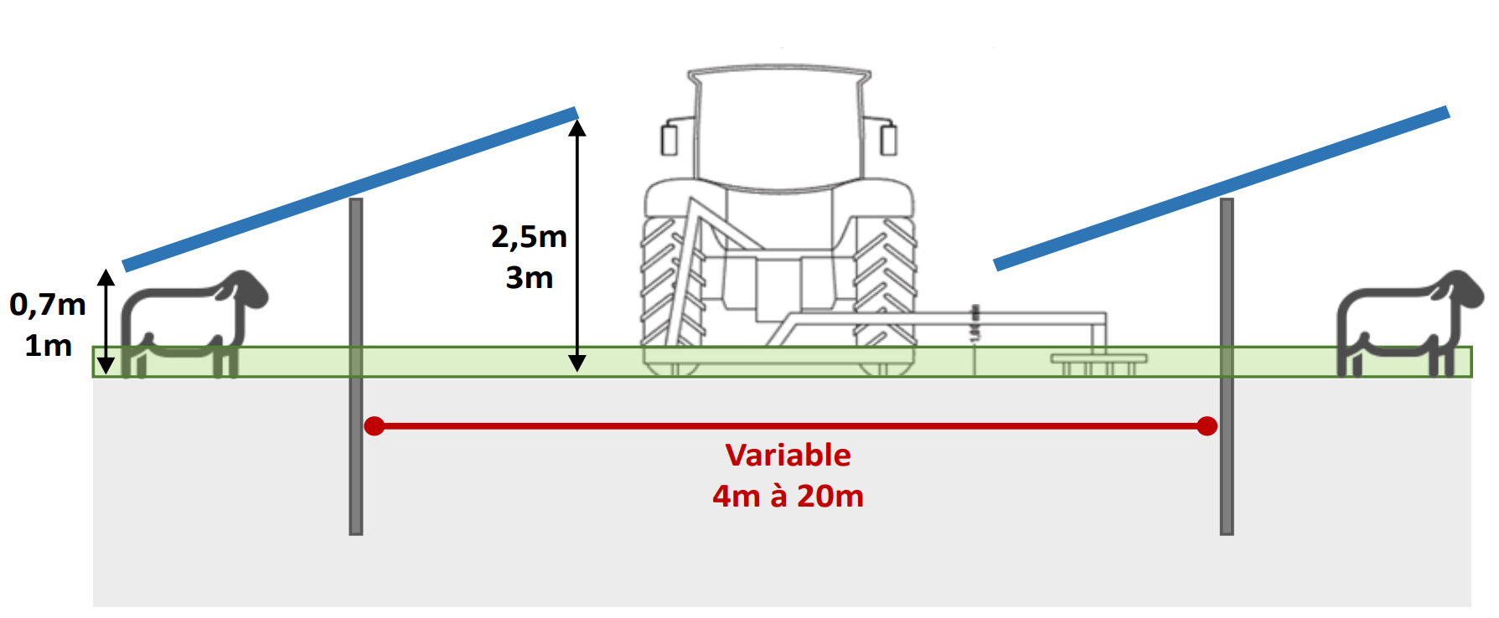
L’agriPV en élevage
Principalement ovin et bovin ;
Manque de données quant à :
l’impact de l’ombrage sur la pousse de l’herbe ;
La qualité de l’ombre procurée (bien-être animal) ;
besoin de suivi agronomique et zootechnique.
/!\ adéquation labels qualité (élevage plein air par ex)
/!\ projets alibi
Notes:
- Plus gd nb de projets en France mais aussi plus de polémique : terres à céréales devenues paturage ovin, territoires où l’élevage est en baisse (manque d’infrastructure)

Slide 7
L’agriPV en arbo/viti-culture
Encore peu de retours d’expériences (site expérimentaux principalement) ;
Pilotage panneaux suivant données mesurées par des capteurs dans le sol et les plantes ;
30 % de réduction d’eau d’après les développeurs ;
/!\ Arbitrage production d’énergie / besoin des cultures.
/!\ LCOE relativement élevé
Notes:
Bananes ou vanille ?
Possibles en fixe aussi.

Slide 8
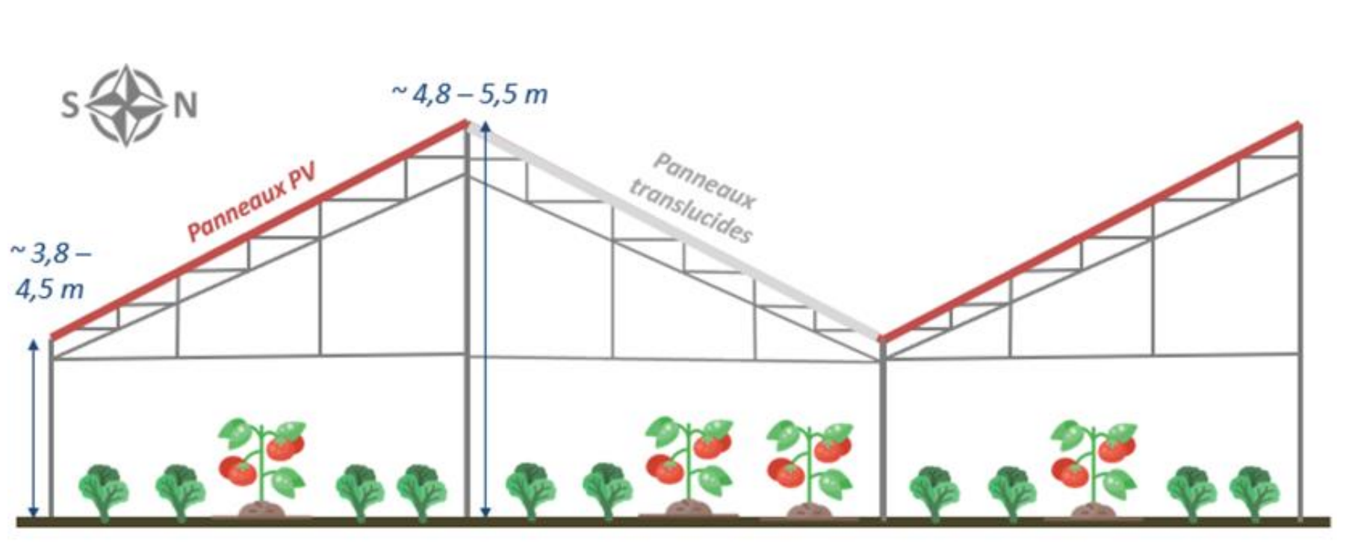
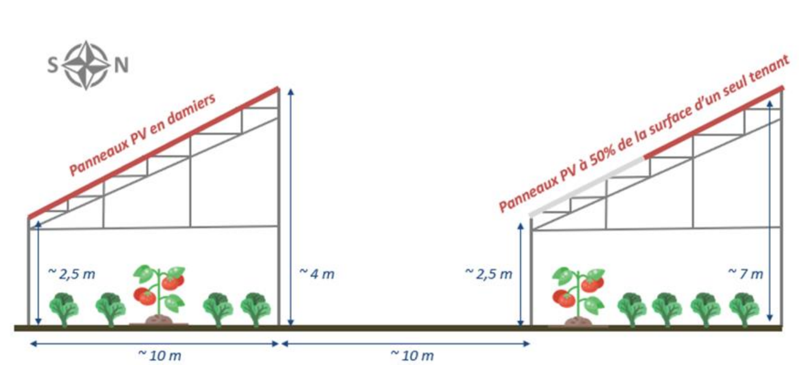
L’agriPV sur serres
Accès à un équipement inabordable sans PV ;
Amélioration conditions de travail ;
Protection accrue aux intempéries ;
Manque de recul sur l’impact agronomique (bonnes pratiques cependant : verre diffractant, paillage blanc au sol) ;
/!\ Implication exploitant agricole dès la conception ;
/!\ Manque de suivi agronomique par les développeurs.
Notes:
Anticycloniques en NC et à La Réunion
Autres : grandes cultures (pivotables et trackers), aquaculture

Slide 9
Baux, entrée au capital et partage de la valeur
Baux :
À court-moyen terme : baux emphytéotiques, contrats tripartites développeurs – propriétaires – exploitants ;
A long terme : aménagements baux ruraux (modification code de l’urbanisme) ;
Entrée au capital :
Pour plus grande captation de la valeur par le secteur agricole ;
Pour faire profiter des agriculteurs dont les exploitations ne permettent pas d’accueillir de l’agriPV (trop distants du réseau électrique, terrains en pente, cultures inadaptées, etc.) ;
Eventuellement : impliquer des riverains non-agriculteurs ;
Partage de la valeur :
Financement fonds de développement agricole ;
Des départements proposent dans leurs chartes 1500 – 2500 €/ha (de 30 à 50 % du loyer proposé par les développeurs).
/!\ Continuité de la production agricole et énergétique à la transmission !
Notes:
Capital et partage de la valeur : acceptation sociale
Transmission : coût, itinéraire cultural figé

Slide 10
Le réseau des CA concerté dans le cadre de la loi d’Accélération de la Production d’EnR (APER)
Mars : Loi APER promulguée ;
Juin-septembre: débats autour des textes d’application
Message principal profession agricole : le projet décret ouvre trop la porte pour le PV au sol, ce qui aura pour conséquence un développement très faible de l’agriPV, d’autant plus au regard du cadre contraignant proposé dans le projet de décret sur cette technologie (gare aux projets « alibi » cependant)
→ Des débats en cours
→ Couverture max panneaux = 40 % de la surface ;
→ Déploiement limité par exploitation (répartition géographique pour paysages et partage du « gâteau ») ;
→ Prévu, entre autres : suivi agronomique (zones témoins), fonds de partage de la valeur ;
→ Sanctions : arrêté spécifique prévu
Notes:
Suivi agro réalisé par CA par exemple
Vérifier limite imposée par exploit’

Slide 11
Autres actions CA
Prestations conseil ;
Grille d’analyse projets pour compléter chartes
Notes:
Suivi agro réalisé par CA par exemple
Vérifier limite imposée par exploit’

